Slide 1
数理モデルv5
LPLC

Slide 2
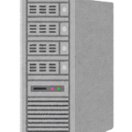


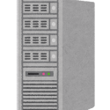

計算ノード
パブリックネットワーク
無線アクセスポイント
機能を持つルータ
ネットワークカメラ
サービス有効範囲

Slide 3
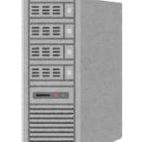
パブリックネット
計算
計算
計算
エッジ
VSS情報提供サーバ
サービス有効範囲
VSS
VSS
VSS
VSS
VSS
VSS
VSS
VSS
サービス有効範囲

Slide 4

パブリックネット
計算
エッジ
VSS情報提供サーバ
サービス有効範囲
VSS
VSS
VSS
VSS
VSS
VSS
VSS
VSS
サービス有効範囲

Slide 5
パブリックネットワーク
LPLCノード
無線アクセスポイント
機能を持つルータ
ネットワークカメラ
サービス有効範囲

Slide 6
フィールドのモデル化
サービス有効範囲をn(m)*m(m)の長方形で内包する。
その長方形を内包するようにx(m)*x(m)の正方形を敷き詰める。
それぞれの正方形は対象者がいる総時間や非対象者のいる総時間、カメラの有無など多くの情報を持つ。
マス目の様々な値を行列に対応させることで数理モデルを構成していく。
この地図と結びついている行列をフィールドと呼ぶ。

Slide 7
強い条件
マスの中は完璧に監視が行き届いている
隣のマスには絶対に干渉しない
二つのマスにまたがって存在するようなことは起こりえない

Slide 8
サービス有効範囲のモデル化(いる？)
フィールドのマスの内、サービスが有効であるマスを１と表現する。
この行列をFとする。
1 | 1 | 1 | 1 | 1 | 1 | 1
1 | 1 | 1 | 1 | 1 | 1 | 1
1 | 1 | 1 |  |  | 1 | 1
 | 1 | 1 |  |  | 1 | 1
 | 1 | 1 | 1 | 1 | 1 | 1
1 | 1 | 1 | 1 | 1 | 1 | 1

Slide 9

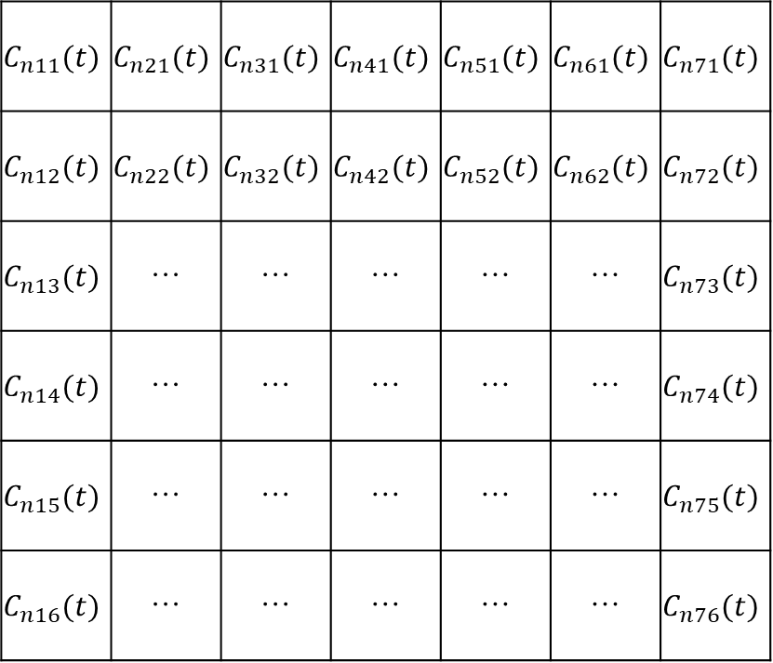
カメラのモデル化
$$C_{n11}(t)$$ | $$C_{n21}(t)$$ | $$C_{n31}(t)$$ | $$C_{n41}(t)$$ | $$C_{n51}(t)$$ | $$C_{n61}(t)$$ | $$C_{n71}(t)$$
$$C_{n12}(t)$$ | $$C_{n22}(t)$$ | $$C_{n32}(t)$$ | $$C_{n42}(t)$$ | $$C_{n52}(t)$$ | $$C_{n62}(t)$$ | $$C_{n72}(t)$$
$$C_{n13}(t)$$ | … | … | … | … | … | $$C_{n73}(t)$$
$$C_{n14}(t)$$ | … | … | … | … | … | $$C_{n74}(t)$$
$$C_{n15}(t)$$ | … | … | … | … | … | $$C_{n75}(t)$$
$$C_{n16}(t)$$ | … | … | … | … | … | $$C_{n76}(t)$$
ここはプライバシデータ生成能力として，0～1と連続量にしてもよい
0
Cn(t):=
$$C_{nij}(t)=$$
1
またカメラには撮影方向がある，
以降それをup,down,right,leftと表記する．
カメラ方向Cdn(t)を撮影方向に応じてup⬄down,right⬄leftと設定する

Slide 10
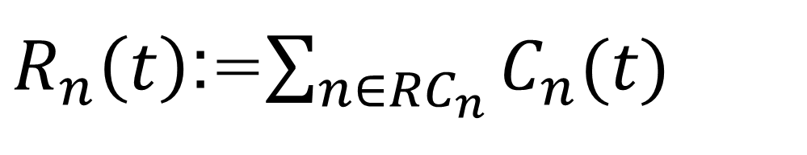
RTのモデル化
行列の足し算は定義済み
$R_{n}\left(t\right)$:=$\sum_{n∈{RC}_{n}}{C_{n}(t)}$
Cn:n番目のVSSに属するカメラ
VSSに属するカメラの数はほぼ1

Slide 11

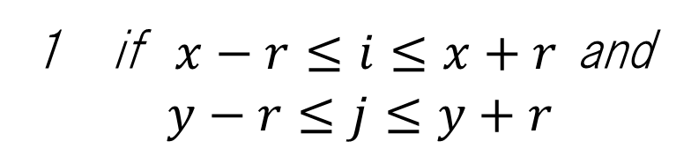
VSS情報提供サーバ(RT)のモデル化
(x,y,r)
rがマス数を表すので，m→マスが必要
エッジモデルであれば全てのサーバについてr→∞
i,jはフィールド内
1 if $x−r≤i≤x+r$ and $y−r≤j≤y+r$
$${[A_{n}]}_{ij}=$$
0 otherwise
アクセス可能圏はマンハッタン距離
RT自身の座標とAP可能圏も必要
RTn(t)の中身は，そのRTからアクセスできるカメラの有効範囲の総和

Slide 12

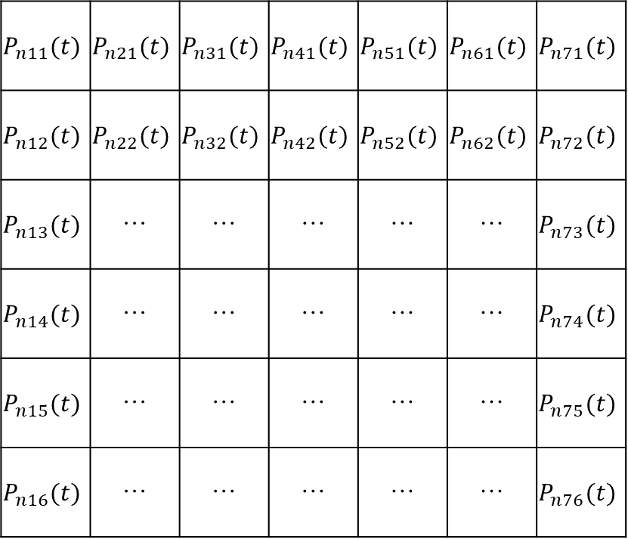
対象者(Positive)のモデル化
$$P_{n11}(t)$$ | $$P_{n21}(t)$$ | $$P_{n31}(t)$$ | $$P_{n41}(t)$$ | $$P_{n51}(t)$$ | $$P_{n61}(t)$$ | $$P_{n71}(t)$$
$$P_{n12}(t)$$ | $$P_{n22}(t)$$ | $$P_{n32}(t)$$ | $$P_{n42}(t)$$ | $$P_{n52}(t)$$ | $$P_{n62}(t)$$ | $$P_{n72}(t)$$
$$P_{n13}(t)$$ | … | … | … | … | … | $$P_{n73}(t)$$
$$P_{n14}(t)$$ | … | … | … | … | … | $$P_{n74}(t)$$
$$P_{n15}(t)$$ | … | … | … | … | … | $$P_{n75}(t)$$
$$P_{n16}(t)$$ | … | … | … | … | … | $$P_{n76}(t)$$
0
Pn(t):=
$$P_{nij}(t)=$$
1

Slide 13
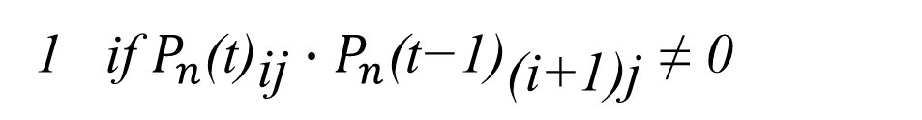
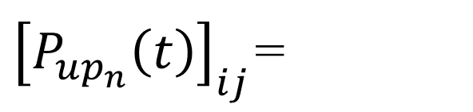
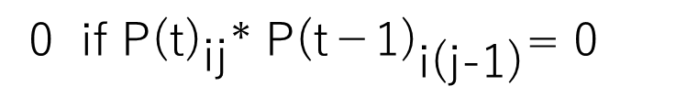
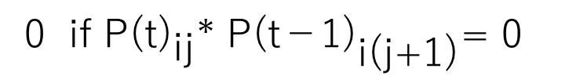
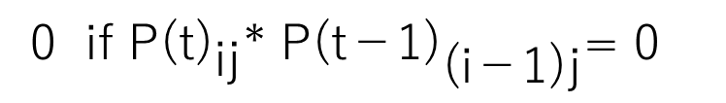
対象者(Positive)のモデル化
right,leftも同様
非対象者も同様
0 if ${\text{P}\text{(}\text{t}\text{)}}_{\text{ij}}$* ${\text{P}\text{(}\text{t}\text{−1)}}_{\text{i}\text{(}\text{j}\text{−1)}}$= 0
Pnright(t)ij=
1 otherwise
0 if ${\text{P}\text{(}\text{t}\text{)}}_{\text{ij}}$* ${\text{P}\text{(}\text{t}\text{−1)}}_{\text{i}\text{(}\text{j}\text{+1)}}$= 0
Pnleft(t)ij=
1 otherwise
0 if ${\text{P}\text{(}\text{t}\text{)}}_{\text{ij}}$* ${\text{P}\text{(}\text{t}\text{−1)}}_{\text{(}\text{i}\text{−1)}\text{j}}$= 0
Pndown(t)ij=
1 otherwise
1 if ${P_{n}\text{(}\text{t}\text{)}}_{\text{ij}}∙$ ${P_{n}\text{(}\text{t}\text{−1)}}_{\text{(}\text{i}\text{+}\text{1)}\text{j}}$ ≠ 0
${\left[P_{{up}_{n}}\left(t\right)\right]}_{ij}$=
0 otherwise

Slide 14
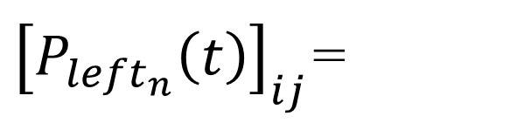
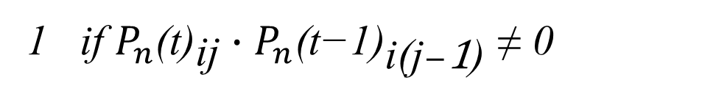
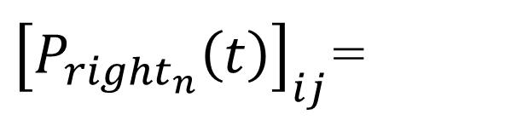
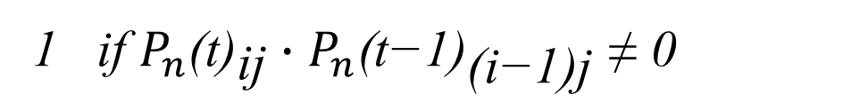
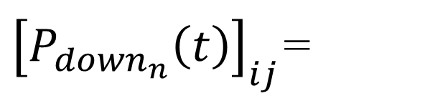
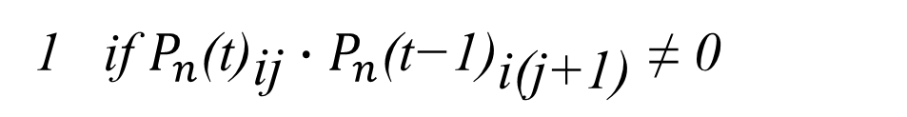
1 if ${P_{n}\text{(}\text{t}\text{)}}_{\text{ij}}∙$ ${P_{n}\text{(}\text{t}\text{−1)}}_{\text{(}\text{i}\text{+}\text{1)}\text{j}}$ ≠ 0
${\left[P_{{up}_{n}}\left(t\right)\right]}_{ij}$=
0 otherwise
1 if ${P_{n}\text{(}\text{t}\text{)}}_{\text{ij}}∙$ ${P_{n}\text{(}\text{t}\text{−1)}}_{\text{(}\text{i}\text{−}\text{1)}\text{j}}$ ≠ 0
${\left[P_{{down}_{n}}\left(t\right)\right]}_{ij}$=
0 otherwise
1 if ${P_{n}\text{(}\text{t}\text{)}}_{\text{ij}}∙$ ${P_{n}\text{(}\text{t}\text{−1)}}_{\text{i}\text{(}\text{j}−\text{1}\text{)}}$ ≠ 0
${\left[P_{{right}_{n}}\left(t\right)\right]}_{ij}$=
0 otherwise
1 if ${P_{n}\text{(}\text{t}\text{)}}_{\text{ij}}∙$ ${P_{n}\text{(}\text{t}\text{−1)}}_{\text{i}\text{(}\text{j}\text{+1)}}$ ≠ 0
${\left[P_{{left}_{n}}\left(t\right)\right]}_{ij}$=
0 otherwise

Slide 15
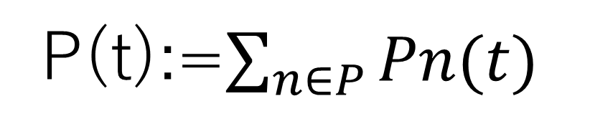
対象者(Positive)のモデル化
P(t):=$\sum_{n∈P}{Pn(t)}$
P:対象者
非対象者も同様

Slide 16
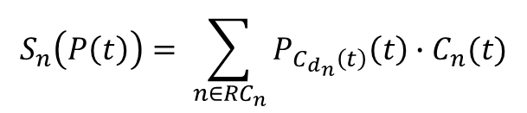

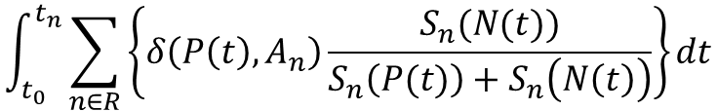
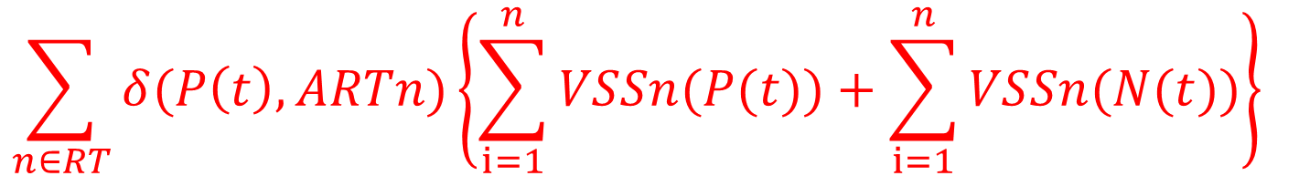
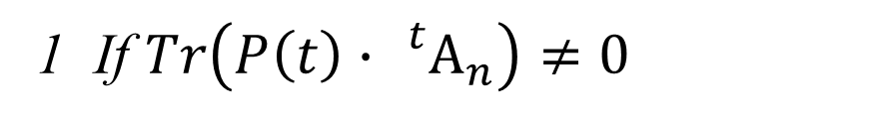

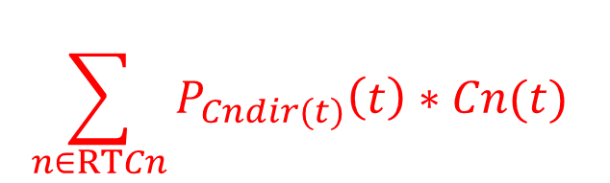
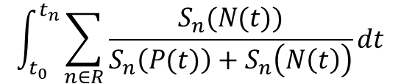
瞬間的な計算量(RTin量)のモデル化
$$\sum_{n∈RT}{δ(P\left(t\right),ARTn)\left\{\sum_{i=1}^{n}{VSSn(P(t))}+\sum_{i=1}^{n}{VSSn(N(t))}\right\} }$$
$$\int_{t_{0}}^{t_{n}}{\sum_{n∈R}{\left\{δ\left(P\left(t\right),A_{n}\right)\frac{S_{n}(N(t))}{S_{n}\left(P(t)\right)+S_{n}\left(N\left(t\right)\right)}\right\}dt}}$$
$$\int_{t_{0}}^{t_{n}}{\sum_{n∈R}{\frac{S_{n}(N(t))}{S_{n}\left(P(t)\right)+S_{n}\left(N\left(t\right)\right)}dt}}$$
$$S_{n}\left(P\left(t\right)\right)= \sum_{n∈{RC}_{n}}{P_{C_{d_{n}}\left(t\right)}\left(t\right)∙C_{n}(t)}$$
RT:ルータ
$$\sum_{n∈RTCn}{P_{Cndir(t)}\left(t\right)∗Cn(t)}$$
VSS$n(P(t))$
n番目のVSSにセンシングされる数を返す関数
n番目のRTのアクセス可能圏にPがいれば１を返す関数
いなければ0を返す
1 If $Tr\left(P\left(t\right)∙{}_{}^{t}{A_{n}}\right)≠0$
$$δ\left(P\left(t\right),An\right)=$$
0 otherwise

Slide 17

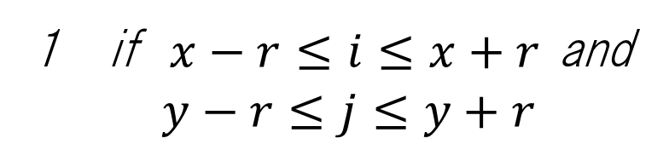
1 if $x−r≤i≤x+r$ and $y−r≤j≤y+r$
$${[An]}_{ij}=$$
0 otherwise

